Slide 1

Appausa: Análisis, Diseño y Desarrollo.
Juan David González Dimaté
Luis Felipe Velasco Tao

Slide 2
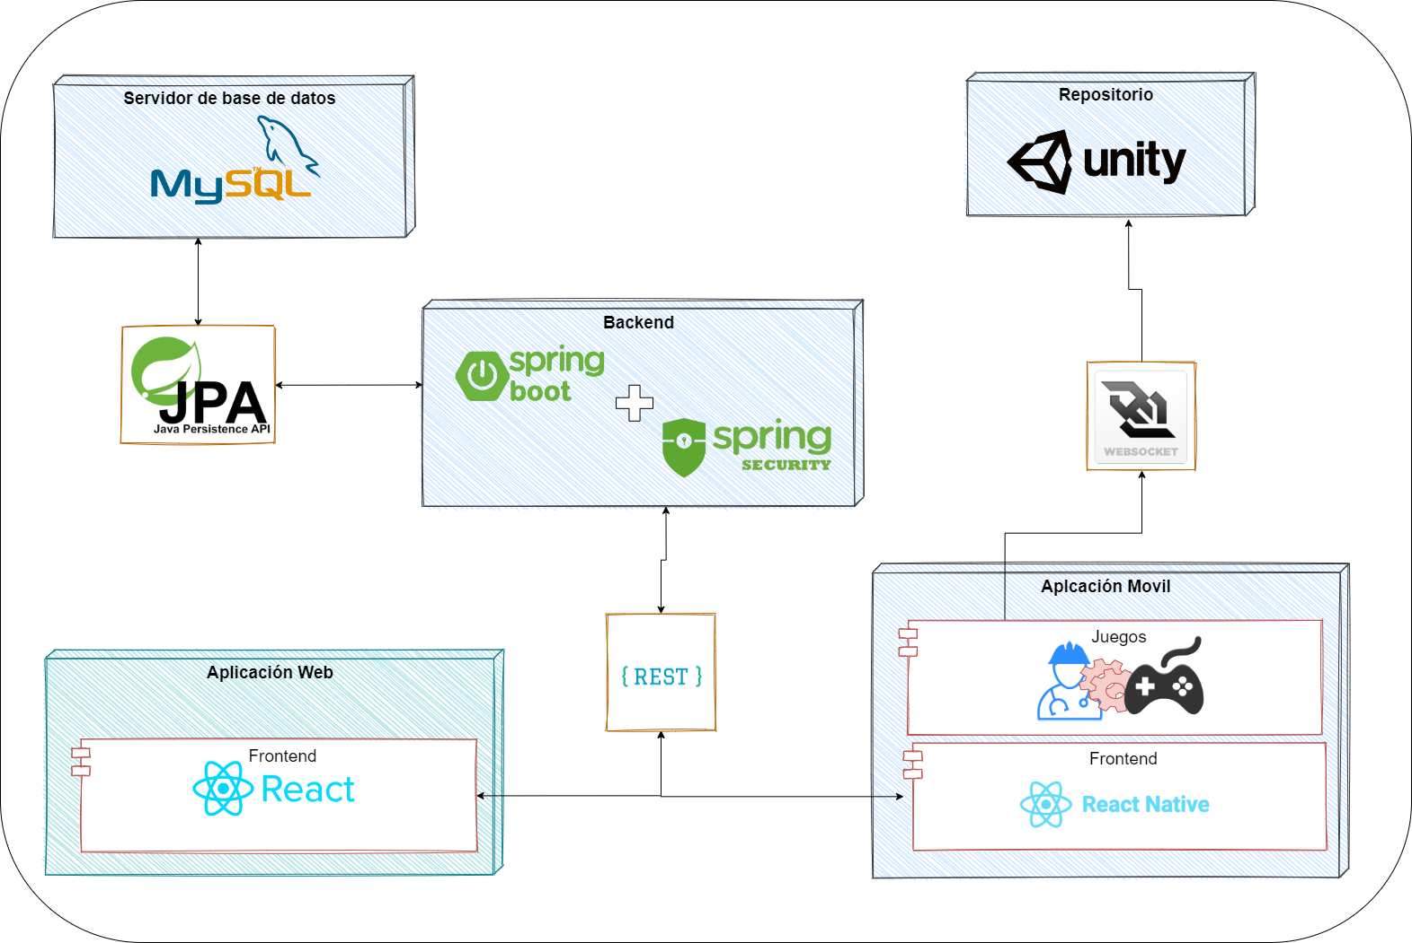
Arquitectura del proyecto

Slide 3
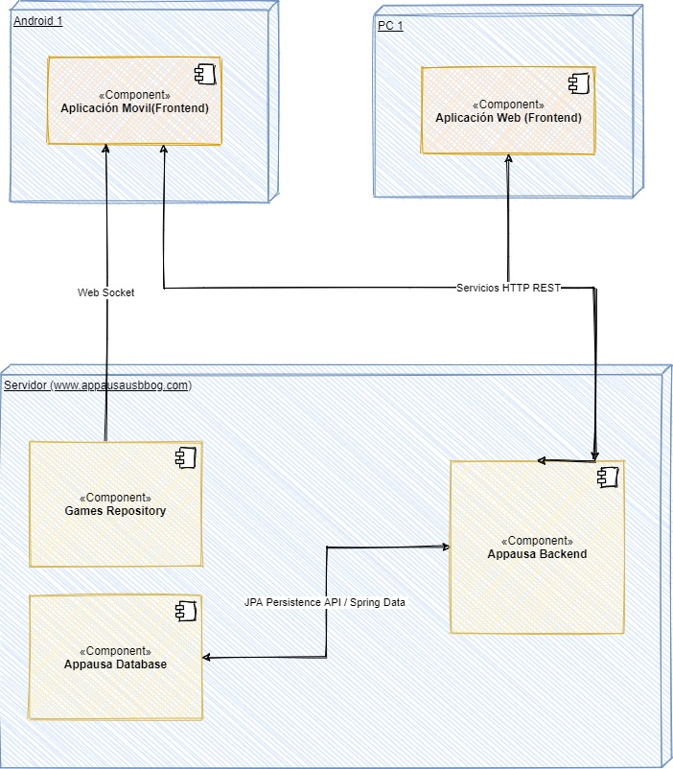
Diagrama de Despliegue

Slide 4
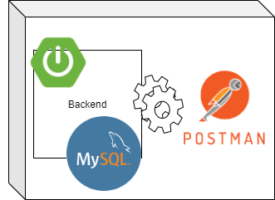
Fase 2020 - 2

Slide 5
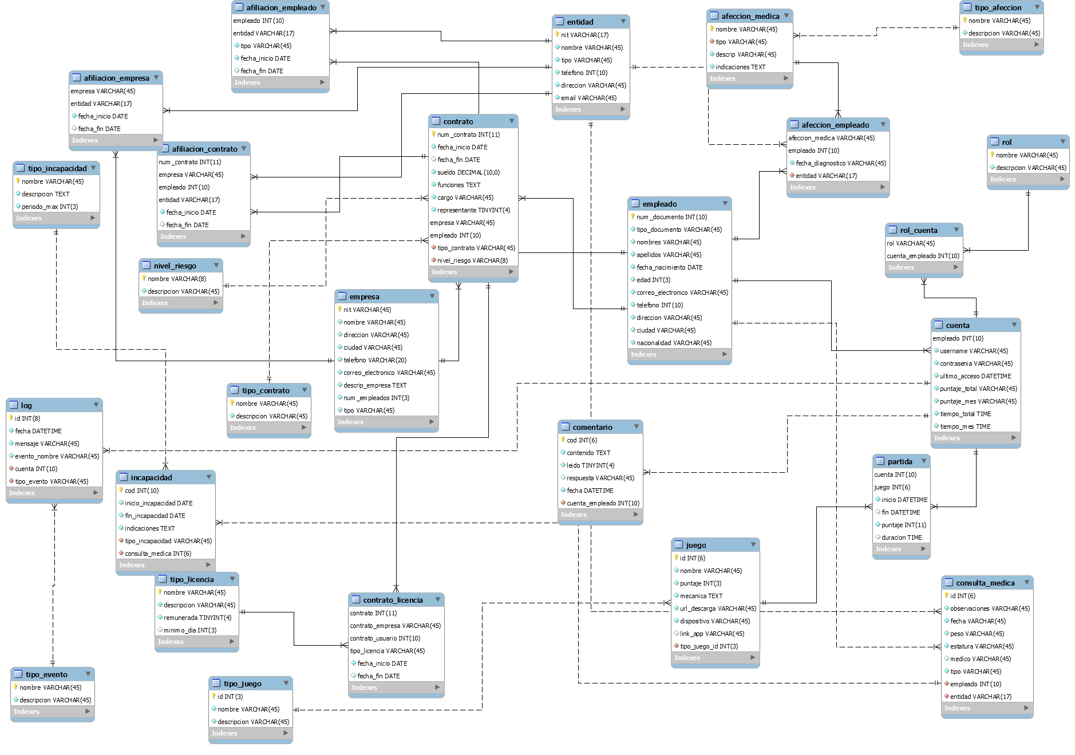
Modelo Entidad - Relación

Slide 6
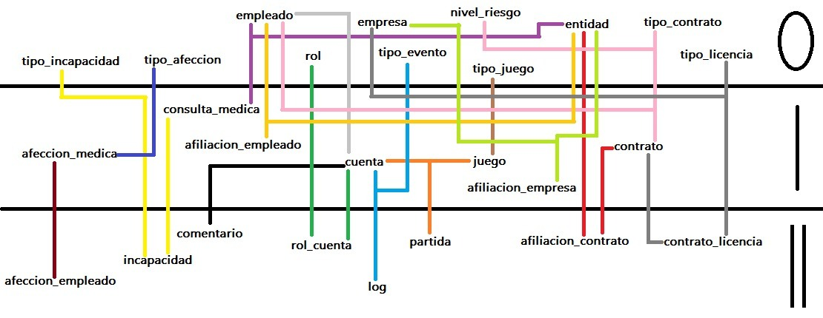
Grados de dependencia

Slide 7
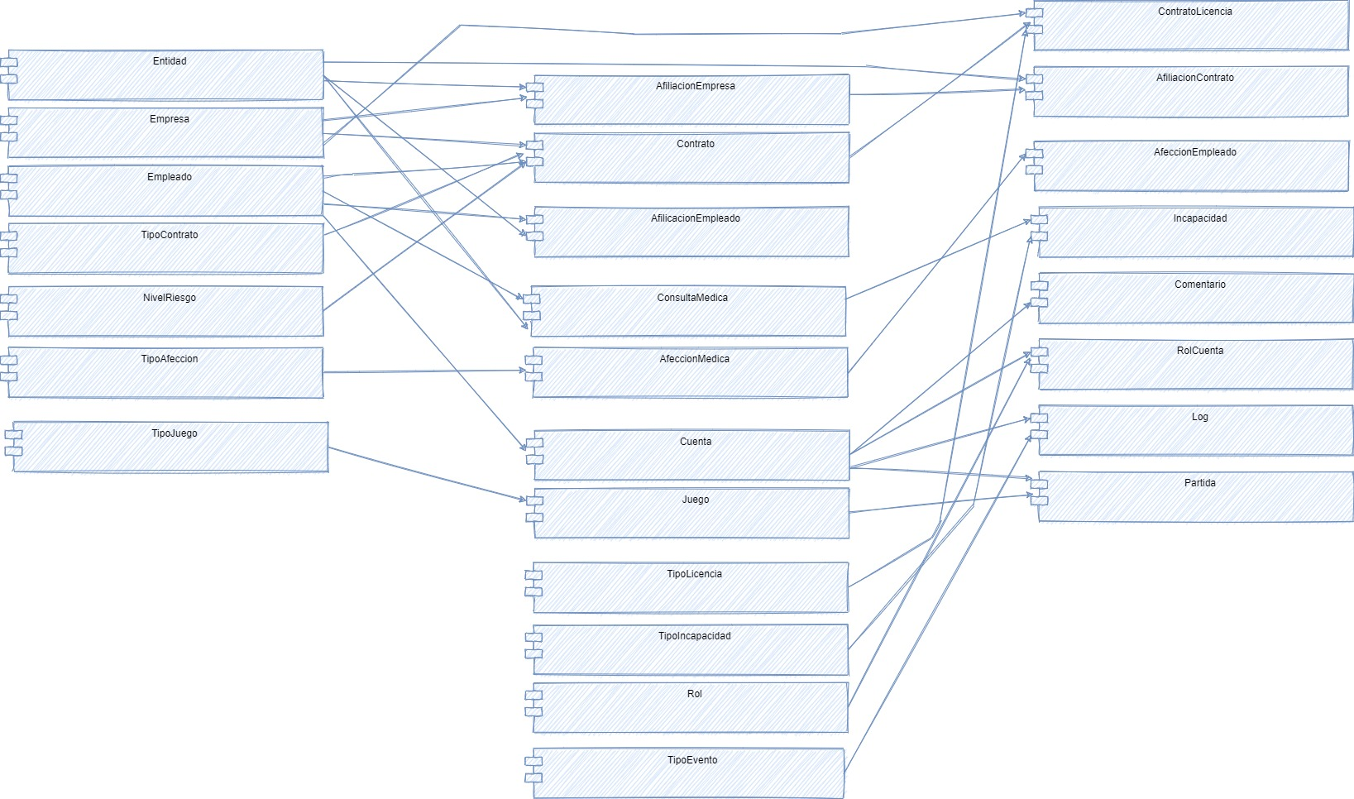
Diagrama de Modulos

Slide 8
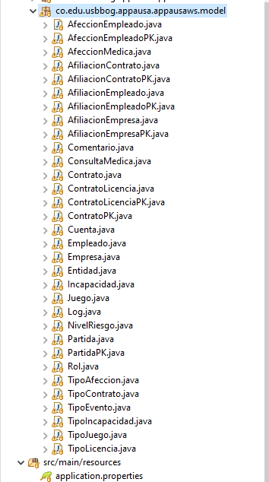
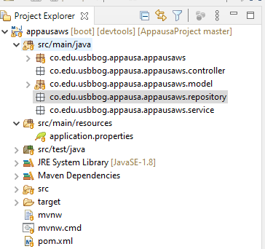
Estructura del Proyecto
Entidades

Slide 9
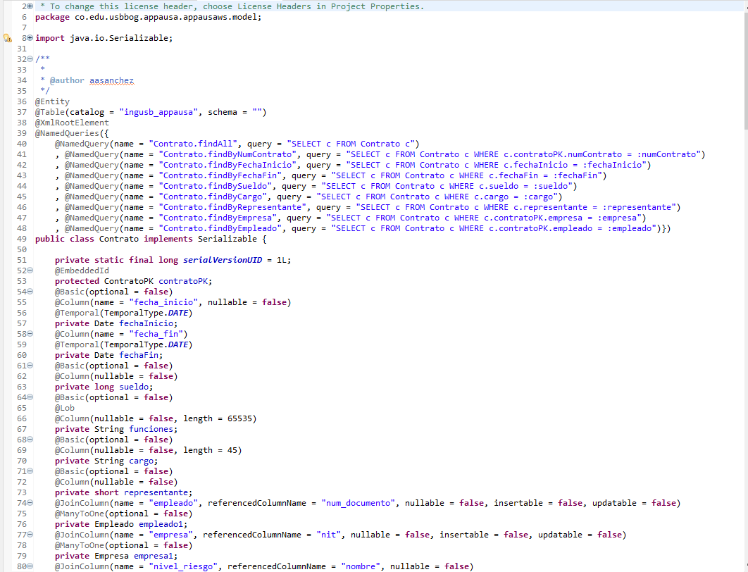
Ejemplo de una Entidad

Slide 10
Documento
Diccionario

